Slide 1
Análise Preditiva Aula 7 Redes Neurais Rasas e Profundas
Bruno Silva
sbruno@br.ibm.com

Slide 2
Bibliografia
Neural Network Projects with Python. James Loy. Packt Publishing. 2019
Neural Networks with Keras Cookbook. Kishore Ayyadevara. Packt Publishing, 2019

Slide 3
Esboço
noções básicas de aprendizagem de máquina
Introdução à aprendizagem profunda
o que é aprendizagem profunda
por que é útil
Principais componentes / hiper-parâmetros:
funções de activação
otimizadores, funções de custo e formação
métodos de regularização
afinação
classificação vs. tarefas de regressão
DNN arquiteturas básicas:
convolutional
recorrente
mecanismo de atenção

Slide 4
Aprendizagem de máquina
aprendizagem de máquina é um campo da ciência da computação que dá aos computadores a capacidade de aprender sem ser explicitamente programado
dados rotulados
algoritmo de aprendizado de máquina
Treinamento
Predição
dados rotulada
modelo aprendeu
Predição
Métodos que podem aprender e fazer previsões sobre dados

Slide 5
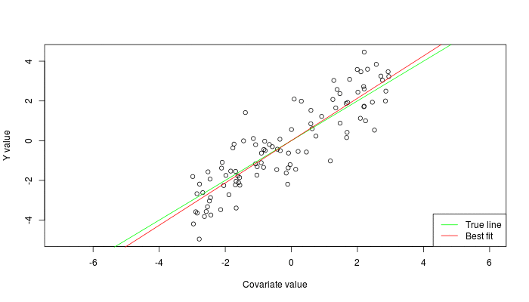


Tipos de Aprendizagem
supervisionado: Aprendendo com um formação rotulada conjunto
Exemplo: e-mail classificação com e-mails já rotulados
sem supervisão: Discover padrões em dados não rotulados
Exemplo: grupos de documentos similares com base no texto
aprendizado por reforço: aprender a Agir baseado em retorno/recompensa
Exemplo: aprender a jogar Go, recompensa: ganhar ou perder
classe A
classe A
Classificação
Regressão
Clustering
http: //mbjoseph.github.io/ 2013/11/27 /measure.html

Slide 6
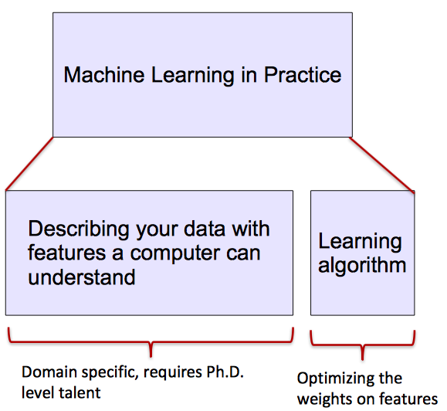
ML na prática
A maioria dos métodos de aprendizado de máquina funcionam bem por causa de representações projetado humanos e recursos de entrada
ML torna-se apenas otimizar pesos para melhor fazer uma previsão

Slide 7
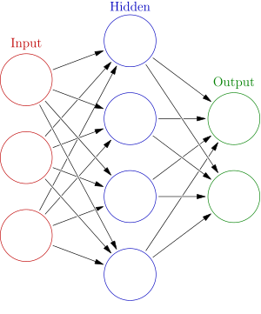


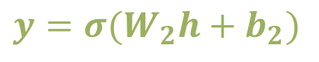
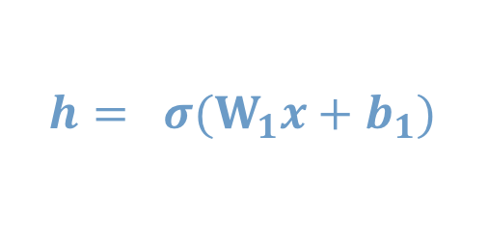
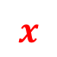
Rede Neural Intro
pesos
funções de ativação
Como é que vamos treinar?
4 + 2 = 6 neurónios (não contando entradas)
[3 x 4] + [4 x 2] = 20 pesos
4 + 2 = 6 polarizações
26 parâmetros
Notes:
Hyper-parameters

Slide 8

O que é deep learning (DL) ?
Um subcampo aprendizagem de máquina de aprendizagem representações De dados. Excepcional eficaz em aprendizagem de padrões.
Deep learning tenta aprender por meio de um representação com hierarquia de múltiplas camadas
Se você fornecer ao sistema uma grande quantidade de dados, ele começa a entender e responder de maneira útil.

Slide 9
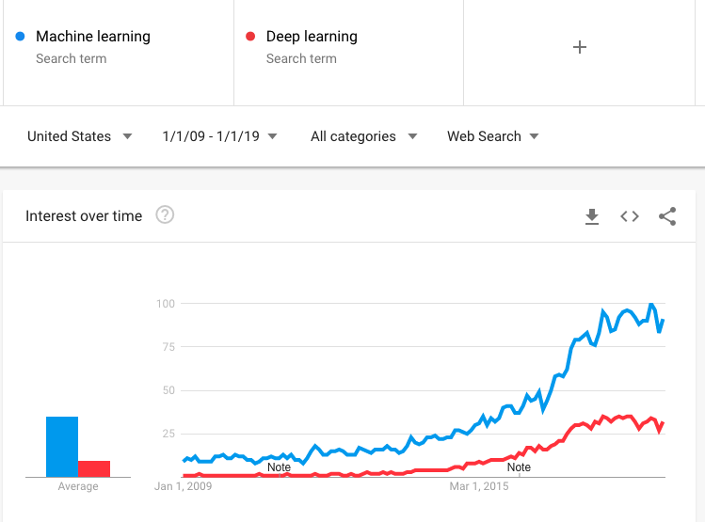
Por que DL?
features processadas manualmente são muitas vezes muito específicas, incompleto e levam muito tempo para projetar e validar
Características aprendidas são fáceis de se adaptar, rápidas para aprender
aprendizagem profunda proporciona uma forma muito flexível, (quase?) universal, Pode aprender informações visuais e linguísticas.
Pode aprender tanto sem supervisão e supervisionado
Utilizar grandes quantidades de dados de treinamento

Slide 10
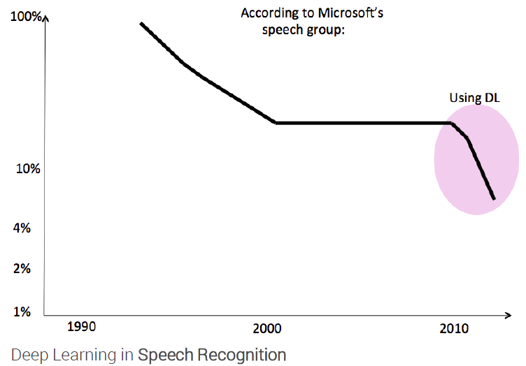
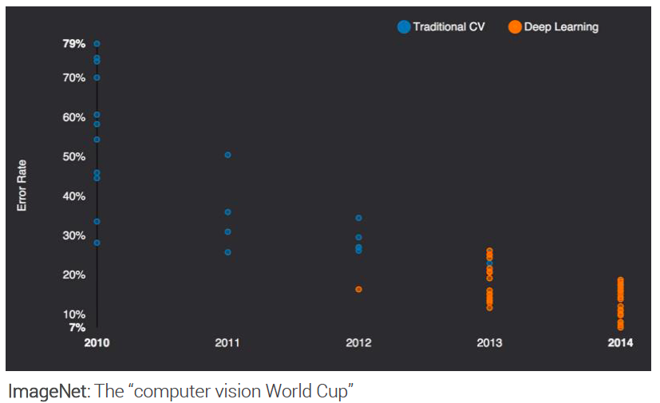
Estado da arte em ...

Slide 11

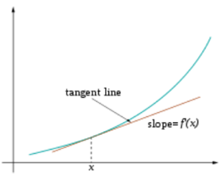
Treinamento
Dados da amostra rotulada
(fornada)
Forward
através da rede, obter previsões
Backwards propagam os erros
Atualizar os pesos da rede
Otimizar (min. Ou máx.) função objetivo de custo /
Gerar sinal de erro que mede a diferença entre as previsões e os valores alvo
Use sinal de erro para mudar o pesos e obter previsões mais precisas
Subtraindo-se uma fracção do gradiente você se move em direção ao (Local) mínimo da função custo

Slide 12
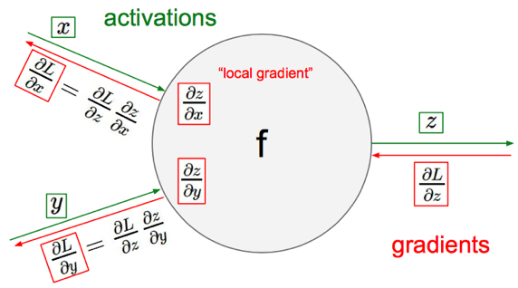
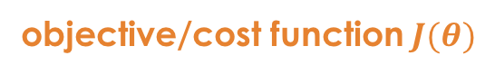
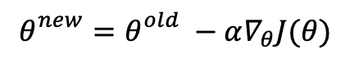
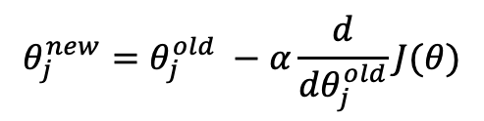
Gradiente descendente
função objetivo de custo /
Revisão de backpropagation
Atualizar cada elemento θ
$$θ_{j}^{new}=θ_{j}^{old} −α\frac{ⅆ}{ⅆθ_{j}^{old}}J(θ)$$
notação matricial para todos os parâmetros
$$θ_{}^{new}=θ_{}^{old} −α∇_{θ}J(θ)$$
learning rate
recursivamente aplicar regra da cadeia para cada nó
Notes:
Adaptive Gradient Algorithm (AdaGrad) that maintains a per-parameter learning rate that improves performance on problems with sparse gradients (e.g. natural language and computer vision problems).
Root Mean Square Propagation (RMSProp) that also maintains per-parameter learning rates that are adapted based on the average of recent magnitudes of the gradients for the weight (e.g. how quickly it is changing). This means the algorithm does well on online and non-stationary problems (e.g. noisy).
Adam realizes the benefits of both AdaGrad and RMSProp.
Instead of adapting the parameter learning rates based on the average first moment (the mean) as in RMSProp, Adam also makes use of the average of the second moments of the gradients (the uncentered variance).
Specifically, the algorithm calculates an exponential moving average of the gradient and the squared gradient, and the parameters beta1 and beta2 control the decay rates of these moving averages.
The initial value of the moving averages and beta1 and beta2 values close to 1.0 (recommended) result in a bias of moment estimates towards zero. This bias is overcome by first calculating the biased estimates before then calculating bias-corrected estimates.

Slide 13
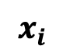

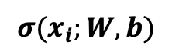
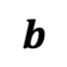

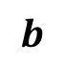
Passo Forward
0,2 | -0.5 | 0,1
2,0 | 1.5 | 1.3
0,5 | 0.0 | 0,25
-0.3 | 2,0 | 0.0
0,1
0,2
0,3
1.0
3,0
0,025
0.0
0,95
3,89
0,15
0,37
muito positivo
positivo
negativo
muito negativo
$$W$$
$$x_{i}$$
$$b$$
$$σ(x_{i};W, b)$$

Slide 14
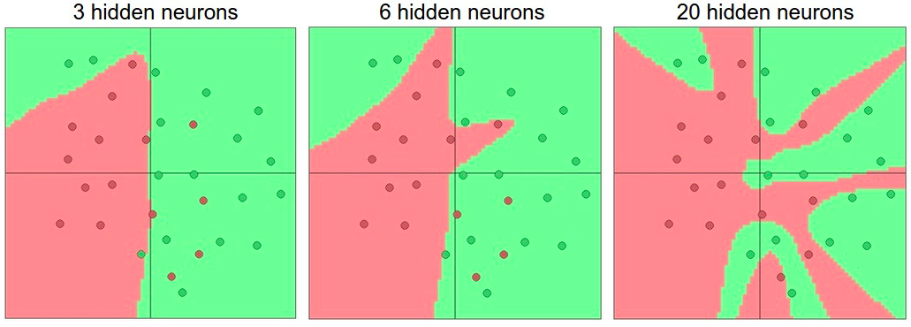
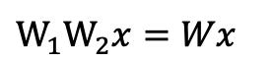
funções de ativação
Mais camadas e neuronios podem aproximar funções mais complexas
http://cs231n.github.io/assets/nn1/layer_sizes.jpeg
$W_{1}W_{2}x=Wx$
Lista completa: https://en.wikipedia.org/wiki/Activation_function

Slide 15
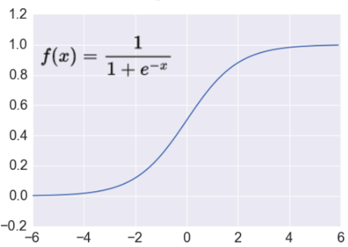
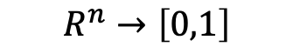
Activation: Sigmoid
$$R^{n}→\left[0,1\right]$$
Fácil de interpreter e possui derivadas
- Taxa de aprendizado lenta

Slide 16
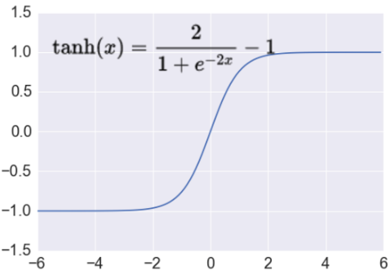
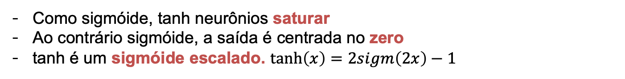
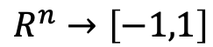
Ativação: tanh
Tem um número de valor real entre
-1 e 1.
$$R^{n}→\left[−1,1\right]$$
Como sigmóide, tanh neurônios saturar
Ao contrário sigmóide, a saída é centrada no zero
tanh é um sigmóide escalado. $\tanh\left(x\right)=2sigm\left(2x\right)−1$
Notes:
not zero-centered: later layers of processing would be receiving data that is not zero-centered.
if data coming into a neuron is always positive then the gradient on the weights will be either all be positive, or all negative (depending on the gradient of the whole expression). Could introduce undesirable zig-zagging dynamics in the gradient weight updates. However, once these gradients are added up across a data batch the final weight update can have variable signs, somewhat mitigating this issue.

Slide 17
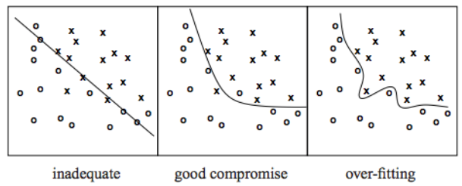
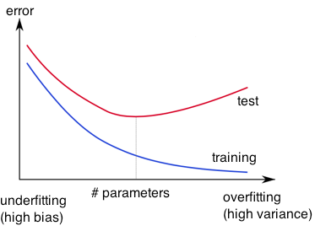
overfitting
http: //wiki.bethanycrane.com/ Overfitting-de-dados
hipótese aprendidas podem fitar os dados de treinamento muito bem, mesmo com outliers (ruído), Mas não conseguem generalizar para novos exemplos (dados de teste)

Slide 18
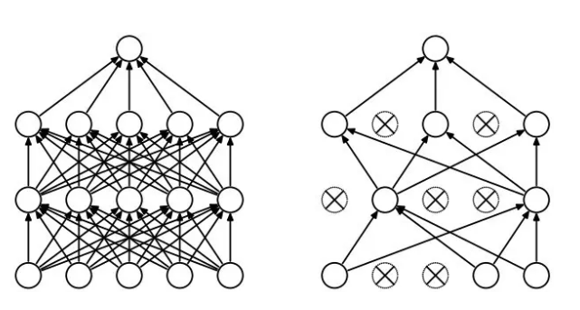
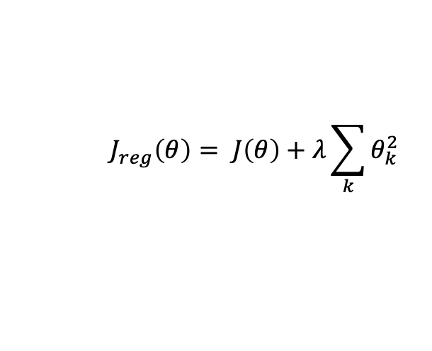
regularização
Cair fora
unidades aleatoriamente cair (juntamente com suas conexões) durante o treinamento
Cada unidade retida com probabilidade p fixa, independente de outras unidades
Hyper-parâmetro p para ser escolhido (sintonizada)
Srivastava, Nitish, et al. "Dropout: a simple way to prevent neural networks from overfitting." Journal of machine learning research (2014)
L2 = decaimento peso
Regularização que penaliza grandes pesos, somado ao objetivo
valor decadência peso determina a regularização dominante é durante a computação gradiente
coeficiente de decaimento de peso grande → grande penalidade para grandes pesos
$$J_{reg}\left(θ\right)= J\left(θ\right)+λ\sum_{k}{θ_{k}^{2}}$$
Early-stopping
Use erro de validação para decidir quando parar de treinar
Parar quando a quantidade monitorada não melhorou após épocas n subsequentes
n é chamado paciência

Slide 19
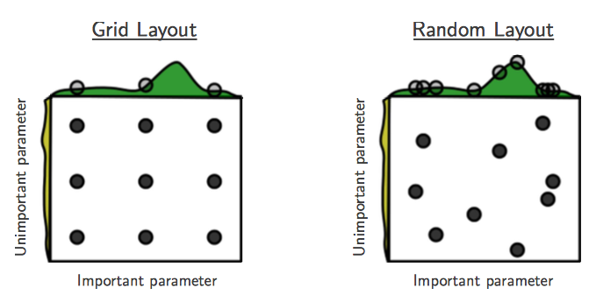
Ajustando hiper-parâmetros
g (x) ≈ g (x) + h (y)
g (x) mostrado na verde
h (y) é mostrada a amarelo
Bergstra, James, and Yoshua Bengio. "Random search for hyper-parameter optimization." Journal of Machine Learning Research, Feb (2012)
Ambos tentam configurações aleatoriamente e cegamente
Próximo julgamento é independente de todos os ensaios realizados antes
otimização Bayesiana para tunning de hiperparametro:
Faça escolhas mais inteligentes na escolha de hiperparametros
* Recolher o desempenho em várias configurações
* Fazer inferência e decidir qual configuração para tentar próxima

Slide 20
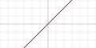
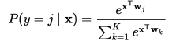
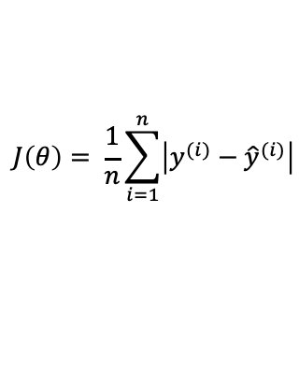
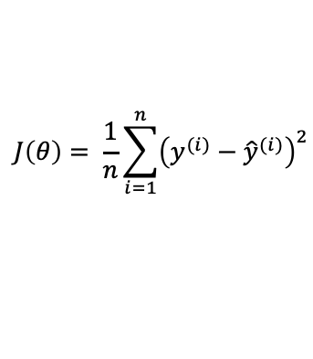
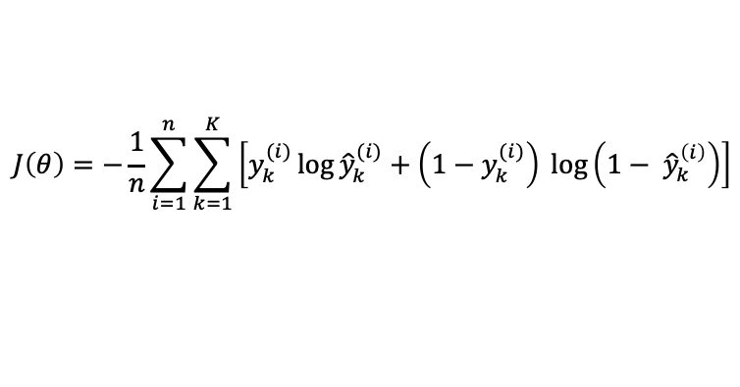
Loss functions e saída
Classification
Regression
Training
examples
R^{n} x {class_1, ..., class_n}
(one-hot encoding)
R^{n} x R^{m}
Linear (Identity)
or Sigmoid
Output
Layer
Soft-max
[map R^{n} to a probability distribution]
f(x)=x
Mean Squared Error
Cost (loss)
function
Cross-entropy
$$J\left(θ\right)= \frac{1}{n}\sum_{i=1}^{n}{{\left(y^{(i)}−{\hat{y}}^{(i)}\right)}^{2}}$$
$$J\left(θ\right)=−\frac{1}{n}\sum_{i=1}^{n}{\sum_{k=1}^{K}{\left[y_{k}^{(i)}\log{{\hat{y}}_{k}^{(i)}+\left(1−y_{k}^{(i)}\right) }\log\left(1− {\hat{y}}_{k}^{\left(i\right)}\right)\right]}}$$
Mean Absolute Error
$$J\left(θ\right)= \frac{1}{n}\sum_{i=1}^{n}{\left|y^{(i)}−{\hat{y}}^{(i)}\right|}$$
Notes:
Exponentiate to make it positive
MSE has nice mathematical properties which makes it easier to compute the gradient
Because of the square, large errors have relatively greater influence on MSE.
Therefore, MAE is more robust to outliers since it does not make use of square.

Slide 21
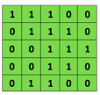

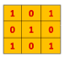
Convolutional Neural Networks (CNNs)
Main CNN idea for text:
Compute vectors for n-grams and group them afterwards
Example: “this takes too long” compute vectors for:
This takes, takes too, too long, this takes too, takes too long, this takes too long
Convolutional
3x3 filter
Input matrix
http://deeplearning.stanford.edu/wiki/index.php/Feature_extraction_using_convolution
Notes:
http://www.asimovinstitute.org/neural-network-zoo/

Slide 22
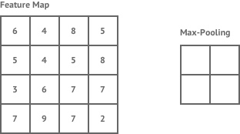
Convolucionais Redes Neurais (CNNs)
ideia CNN principal para texto:
vectores de computação para n-gramas e agrupá-los posteriormente
max piscina
filtros 2x2
e passo 2
https: //shafeentejani.github.io/ assets / images /pooling.gif

Slide 23
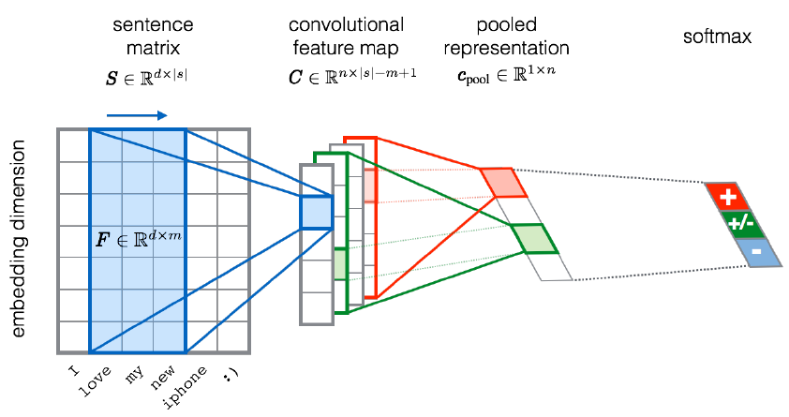
CNN para a classificação de texto
Severyn, Aliaksei, and Alessandro Moschitti. "UNITN: Training Deep Convolutional Neural Network for Twitter Sentiment Classification." SemEval@ NAACL-HLT. 2015.
Notes:
the width m of the convolution filters is set to 5
n = 300 feature maps
first layer embeds words into low-dimensional vectors.

Slide 24
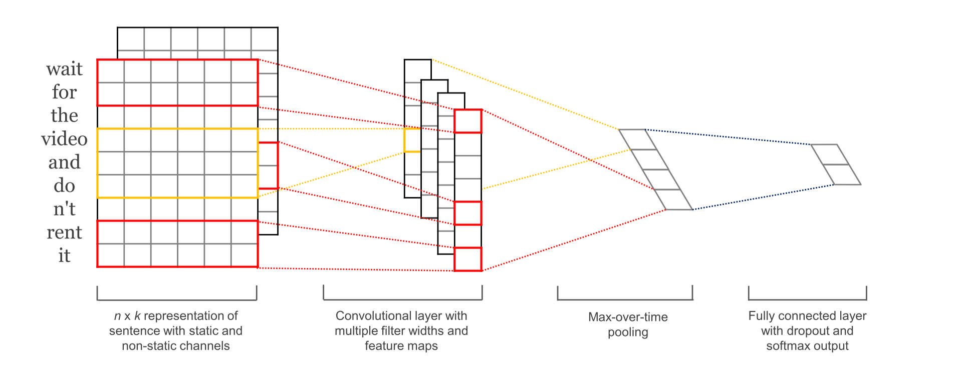
CNN com vários filtros
Kim, Y. “Convolutional Neural Networks for Sentence Classification”, EMNLP (2014)
deslizante mais de 3, 4 ou 5 palavras de cada vez

Slide 25
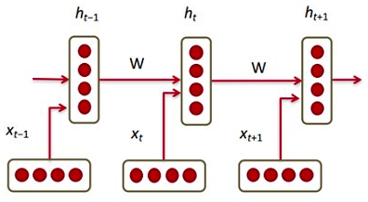
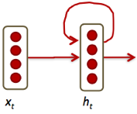

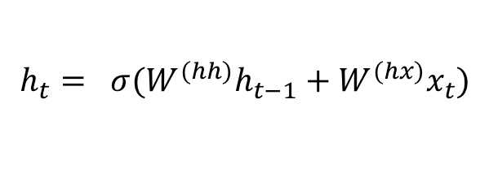
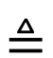
Recurrent Neural Networks (RNNs)
Main RNN idea for text:
Condition on all previous words
Use same set of weights at all time steps
$$h_{t}= σ(W^{(hh)}h_{t−1}+W^{(hx)}x_{t})$$
$$≜$$
https://pbs.twimg.com/media/C2j-8j5UsAACgEK.jpg
Stack them up, Lego fun!
Vanishing gradient problem
Notes:
https://pbs.twimg.com/media/C2j-8j5UsAACgEK.jpg

Slide 26
Exercícios
Numpy e manipulação Matrizes
Construindo uma RN com mais de uma camada na mão!

